Slide 1

Федеральная служба по труду и занятости
Государственная инспекция труда в Республике Коми
«Соблюдение трудовых прав работников предпенсионного возраста и легализация трудовых отношений»

Slide 2

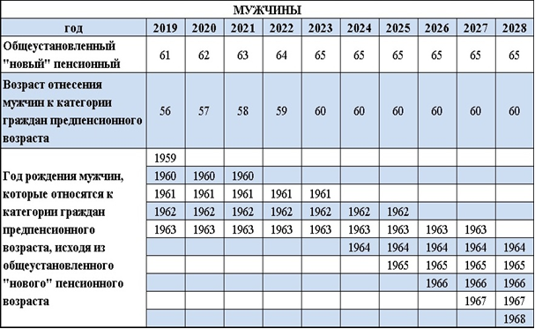
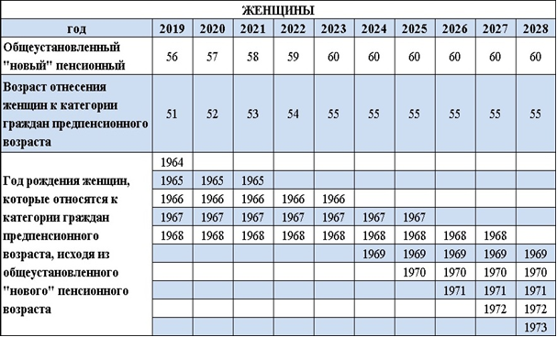
С 1 января 2019 года федеральным законодательством определена новая льготная категория граждан – лица предпенсионного возраста, для которых установлен ряд льгот и мер социальной поддержки федерального и регионального уровня.

Slide 3
По требованию лица, которому отказано в заключении трудового договора, работодатель обязан сообщить причину отказа в письменной форме. Обратите внимание: отказ в заключении трудового договора может быть обжалован в суд (ст. 64 ТК РФ).
Законодательством не установлены специальные требования к условиям труда и режиму работы работников пенсионного возраста. Общие советы работодателям по улучшению условий труда работников-пенсионеров и производственной сферы приведены в п. 13 Рекомендации № 162 "О пожилых трудящихся", утвержденной Международной организацией труда от 23 июня 1980 года.
Повышенные гарантии работающим пенсионерам по сравнению с обычными работниками могут быть предусмотрены коллективным договором, соглашениями, локальными нормативными актами, трудовым договором.
Трудовым законодательством установлены категории работников, которые имеют право уйти в отпуск в любое удобное для них время. Среди них можно назвать и работников, имеющих явно пенсионный возраст, на­пример участников Великой Отечественной войны (пп. 13 п. 1 ст. 15 Фе­дерального закона от 12.01.1995 № 5-ФЗ «О ветеранах», далее - Федераль­ный закон № 5-ФЗ).
Кроме этого, правом на использование отпуска в удобное для них время обладают работники-пенсионеры, если они признаны пострадав­шими в результате аварии на Чернобыльской АЭС (п. 5 ст. 14 Закона РФ от 15.05.1991 № 1244-1 «О социальной защите граждан, подвергшихся воздействию радиации вследствие катастрофы на Чернобыльской АЭС», далее - Закон № 1244-1).

Slide 4


Статьей 128 ТК РФ предусматривается, что по семейным обстоятельствам и другим уважительным причинам, работнику по его письменному заявлению может быть предоставлен отпуск без сохранения заработной платы, продолжительность которого определяется соглашением между работником и работодателем.
В то же время на работодателей возлагается обязанность на основании письменного заявления отдельных категорий работников предоставить отпуск без сохранения заработной платы в обязательном порядке (ч. 2 ст. 128 ТК РФ).

Slide 5
Количество проведенных государственными инспекторами труда плановых и внеплановых контрольных (надзорных) мероприятий в динамике по годам

Slide 6
Профилактические мероприятия в 2021-2023 годах

Slide 7


По итогам 2023 года в результате проведенных контрольных (надзорных) и профилактических мероприятий,
Выявлено – 63 (2022-10) нарушений,
выдано 1 (2022-2) предписания об устранении нарушений трудового законодательства.
В результате принятых мер оформлено надлежащим образом трудовых отношений с 253 (2022-57) работниками, из которых ранее не оформленных трудовых отношений и признанных договоров ГПХ трудовыми – 7 (2022-52), произведена доплата до МРОТ 13 работникам.
За неисполнение требований трудового законодательства в части не заключения трудовых отношений и ненадлежащее оформление трудовых отношений, 24 (2022-18) виновных лица привлечены к административной ответственности в виде административного штрафа на сумму 257,00 (2022-222,00) тысяч рублей.
За истекший период 2023 года объявлено 135 (2022-197) предостережений работодателям и проведено 1067 (2022-111) профилактических визитов.

Slide 8



Проводится разъяснительно-правовая работа.
За истекший период 2023 года размещено:
157 (2022-274) новостных блоков,
157 (2022-183) публикаций в СМИ,
по вопросам оформления трудовых отношений (легализации) проинформирован 1178 (2022-2918) граждан, из которых:
94 даны письменные разъяснения,
на личном приеме принято 294 (2022-605) гражданина.
В период 2023 года организовано более 8 освещений в средствах массовой информации с целью профилактики правонарушений трудового законодательства, а также принято участие в телевизионной передаче «Вести Коми» Телерадиокомпании Республики Коми «Коми гор».
Принято участие в 23 заседаниях муниципальных рабочих групп по вопросам легализации трудовых отношений:
Сыктывкар – 7, Воркута – 7, Сыктывдинский район – 2, Ухта – 3, Печора -1, Инта – 1, Усинск — 2.

Slide 9
В рамках исполнения Плана мероприятий Гострудинспекцией проводятся мероприятия по выявлению фактов неформальной занятости на основании информаций, поступившей от глав (руководителей) администраций муниципальных образований.
В ходе анализа поступившей информации в адрес организаций было направлено 135 (2022-197) предостережения о принятии мер по обеспечению соблюдения обязательных требований, в рамках профилактических мер надзора.
Гострудинспекцией изготовлены памятки (буклеты) по вопросам легализации трудовых отношений, различий между трудовым и гражданско-правовым договорами, прав несовершеннолетних при устройстве на работу с ведением трудовой книжки в электронном формате и т.п., которые направляются в целях информирования во все муниципальные образования Республики Коми.
В рамках исполнения поручений Правительства РФ в 2023 году в Республике Коми всего заключено 4397 (2022-6567) трудовых договоров с работниками.

Slide 10
Спасибо за внимание!

